Slide 2
Livre des 150 ans de la SFP
Comité de rédaction :
Christian Bracco
Nicolas Niau
Laurent Rollet
Yves Sacquin
Philippe Aubourg
Olivier Emile
Charles de Novion

Slide 3
Contenu
Une première partie plus « historique » :
Préface, par le Président de la SFP, Guy Wormser
Introduction : les grands événements de la SFP de la création à nos jours
Chapitre 1 : La SFP et la physique d'avant-garde (1890-1920) - Olivier Darrigol
Chapitre 2 : SFP et publications - Valérie Tesnière

Slide 4
Contenu
Une deuxième partie concentrée sur les divisions thématiques (par ordre de création des sections)
Physique Atomique et Moléculaire Optique
Physique Nucléaire
Physique de la Matière condensée
Astrophysique
Physique et Vivant
Physique non linéaire
Accélérateurs
Champs et particules
Chimie Physique
GNMEBA
Physique des plasmas
Un peu d’historique à travers les grandes découvertes et/ou grands hommes de la discipline + Prospective sur les années à venir

Slide 5
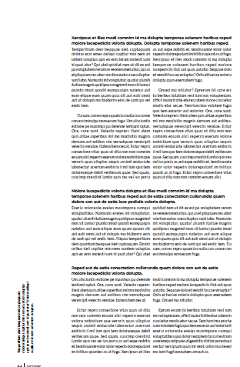
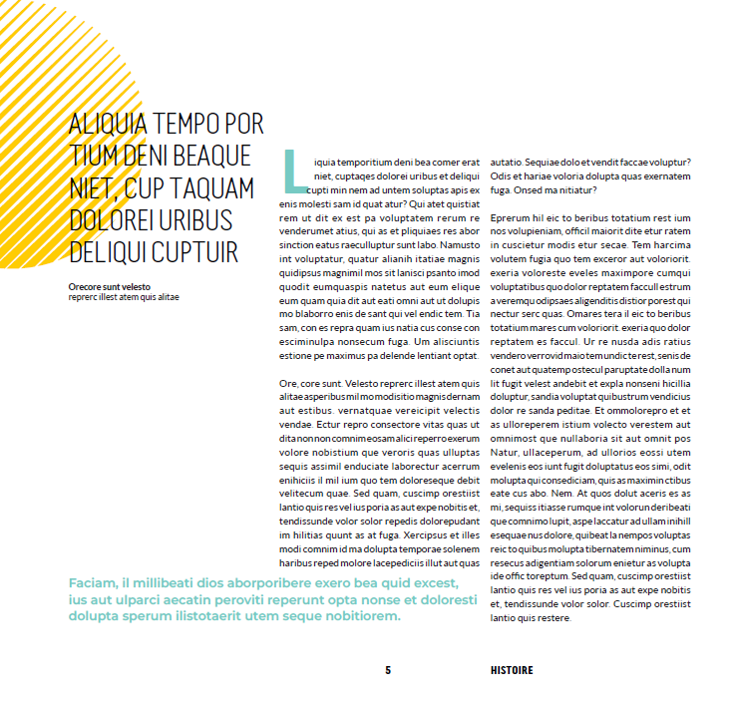
Maquette

Slide 6
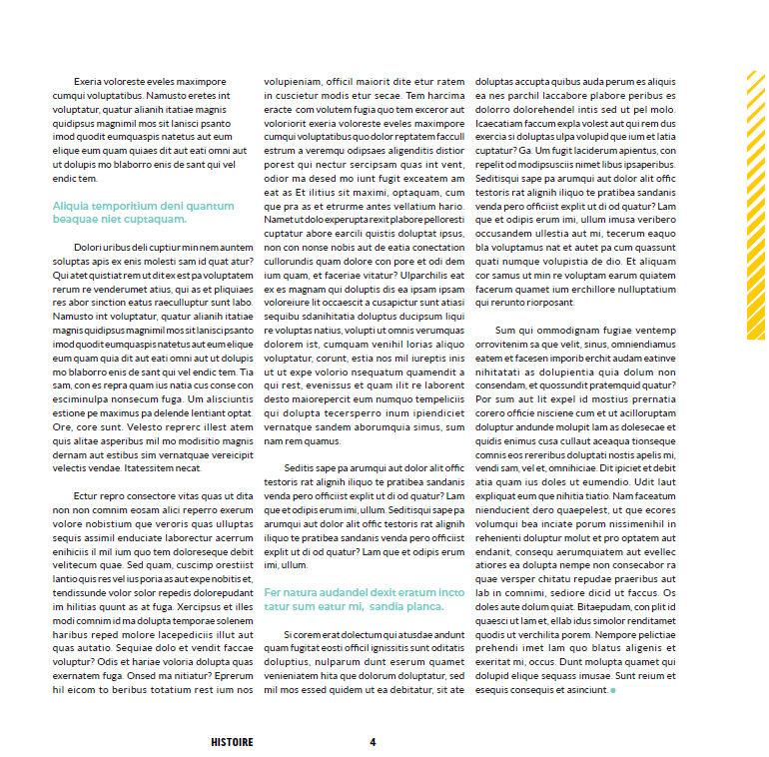

Slide 7
Planning
Remise des textes fin mai 2022
Travail sur les textes, harmonisation : Juin/octobre
Mise en pages, relecture : novembre/décembre
Publication : février/mars 2023, au plus tard pour le congrès général
Des discussions sont en cours avec la BNF pour valoriser l’ouvrage lors de sa sortie

